Slide 1
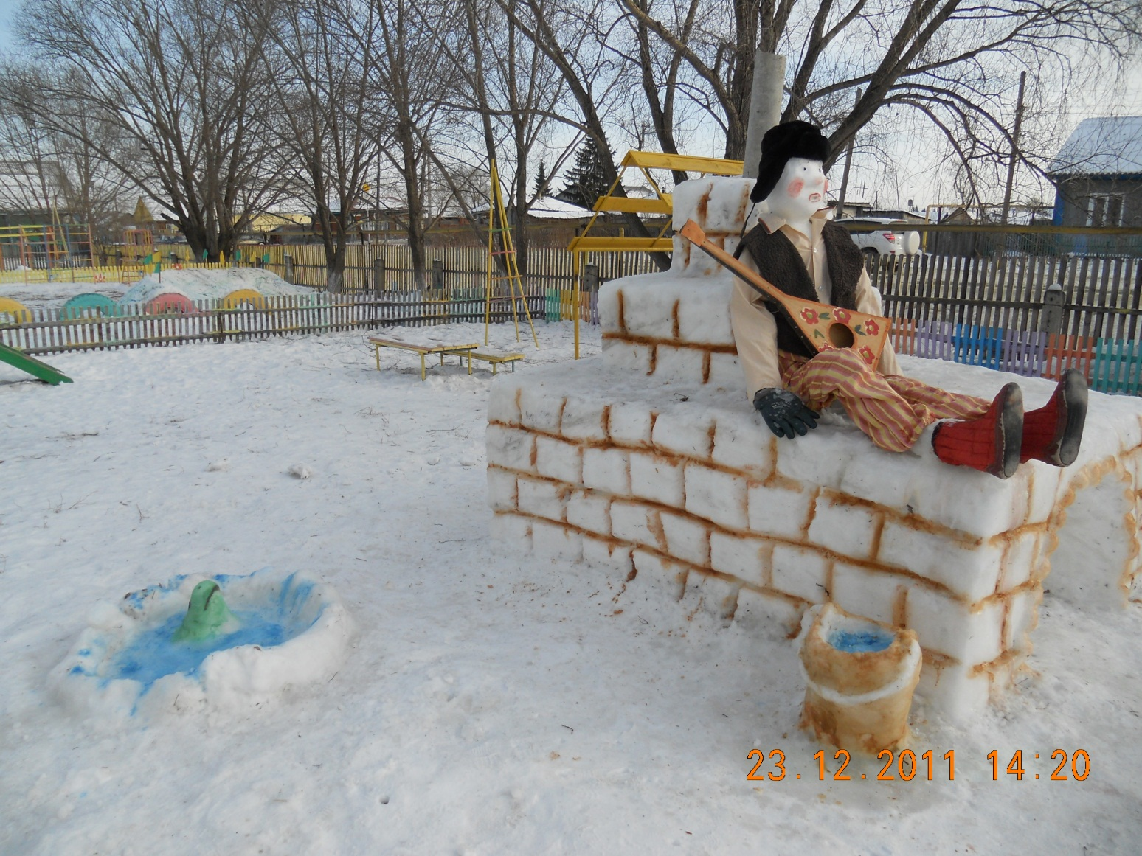
Участок подготовительной группы, и их любимый персонаж.

Slide 2
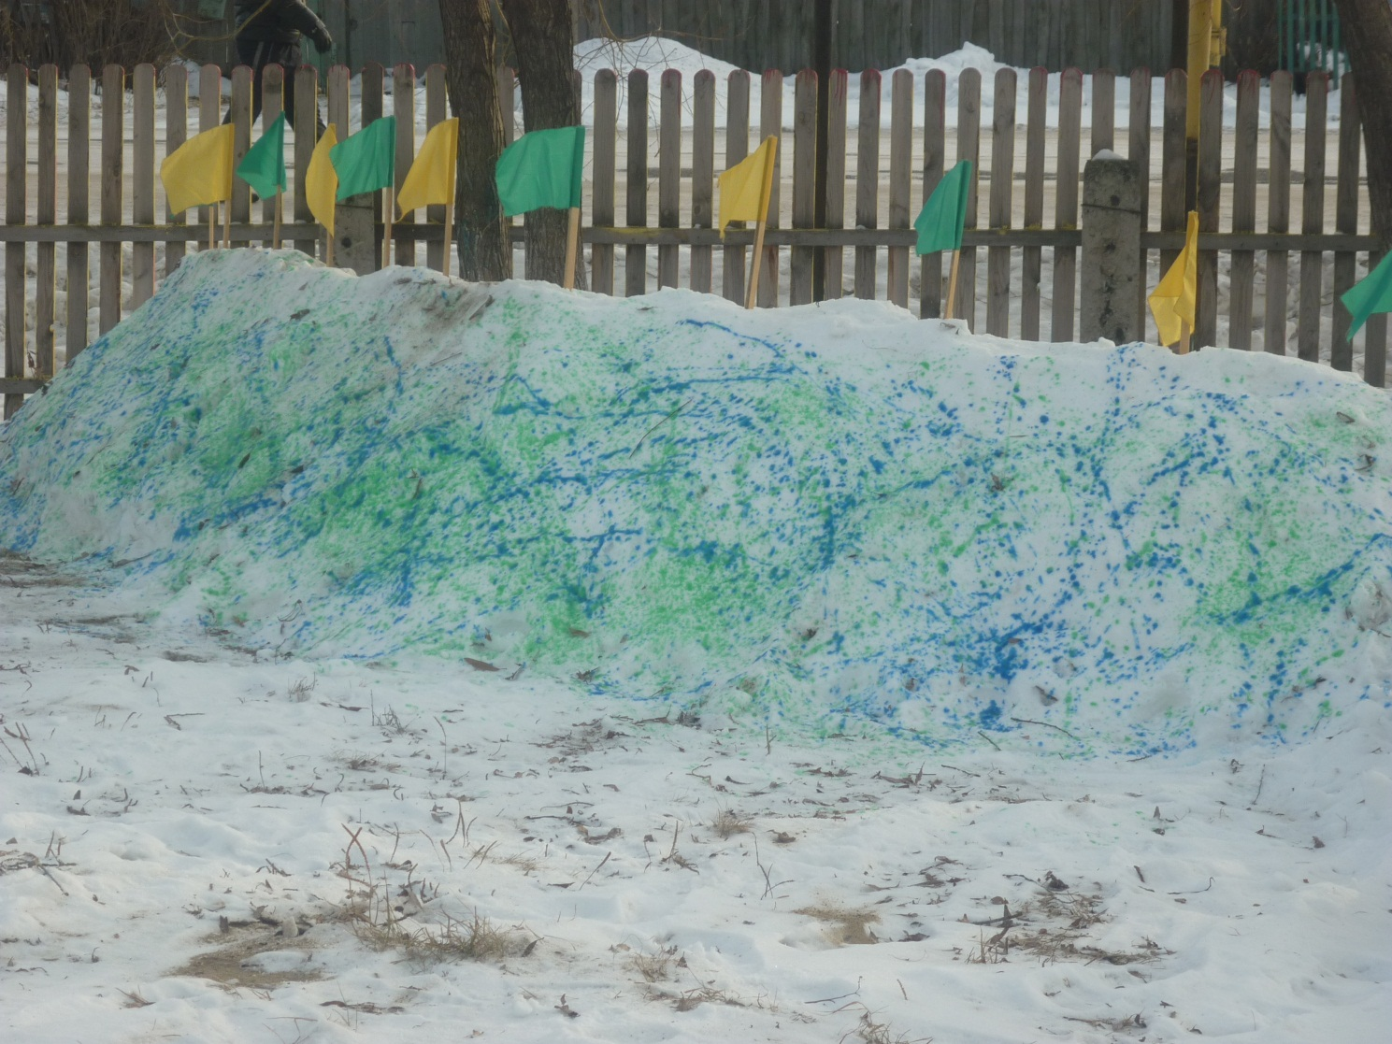
Спортивный участок украсил
снежный вал.

Slide 3
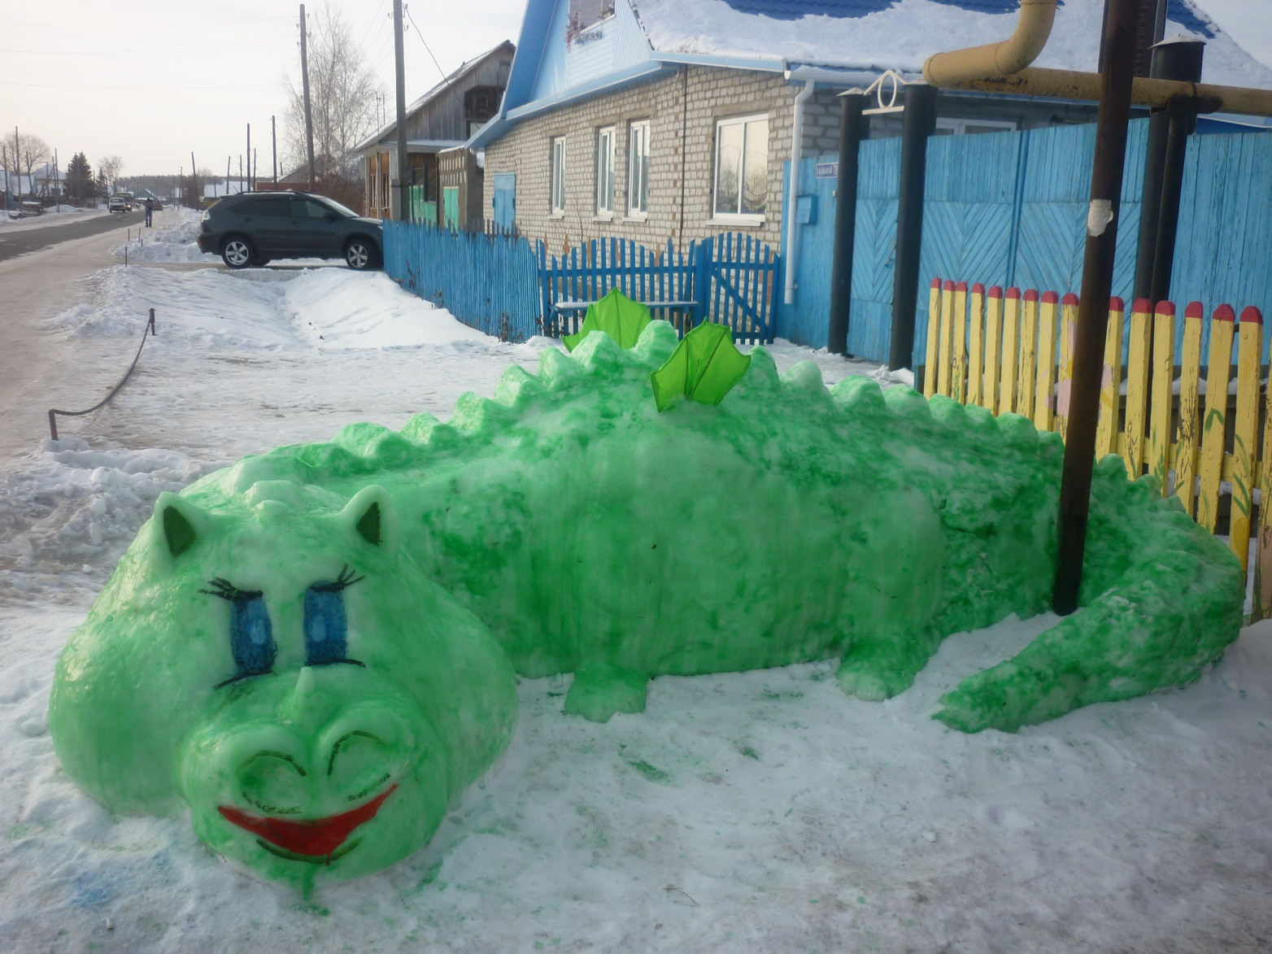
Дракон вас встречает у входа детского сада

Slide 4
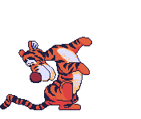
Мы старались как могли, что бы у детей и их родителей при встречи с сказочными персонажами, холодным зимнем утром, было хорошее настроение и стало теплее на душе.

Slide 5
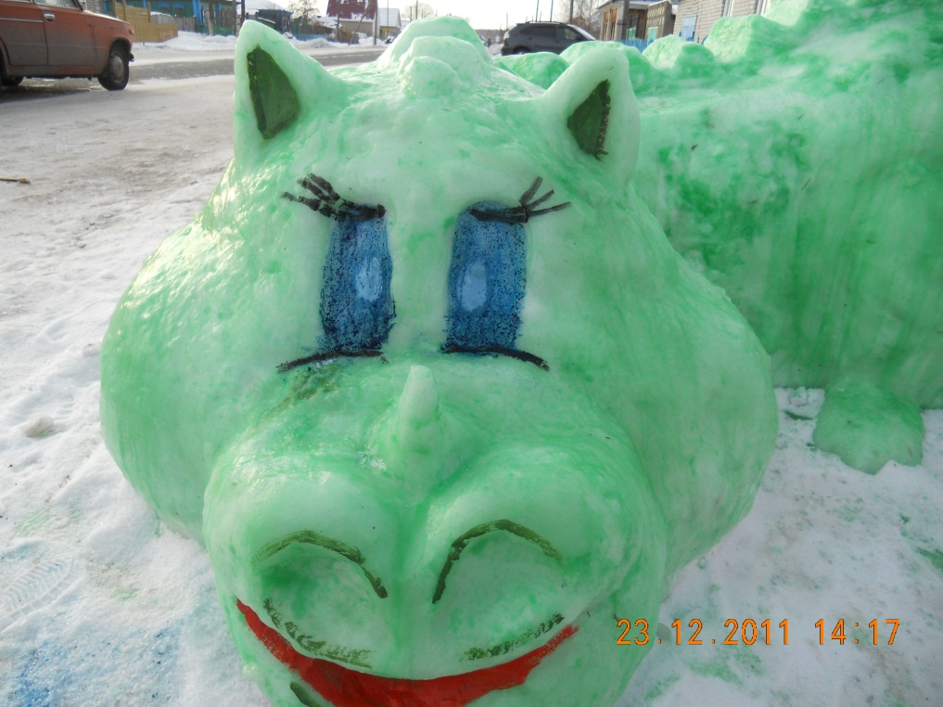
Дракон красив неоспоримо, Осанка тела и изгиб его хвоста, Как озеро во время штиля, блестит на теле у дракона чешуя! Хотим мы, чтобы Новый год, для нас бы был, таким же милым прекрасным и магическим, как этот выдуманный зверь, Пусть в Новый год, для всех и навсегда, исполняться желанья, в целом мире, и будет жизнь чудесна и легка !

Slide 6
С Новым годом!!!
2011-2012 г.

